Slide 1

BÁO CÁO MINI PROJECT SESSION 08
Thực hành cài đặt lớp, khởi tạo đối tượng, thao tác với mảng đối tượng
Trình bày bởi: Nhóm 3
Lê Phú Toàn (nhóm trưởng)
Phạm Phương Anh
Lê Phương Linh
Trần Đăng Việt
Lê Duy Minh
Lê Tiến Đức
Phùng Văn Vượng
Bùi Minh Vũ
Giảng viên hướng dẫn:
Thầy Nguyễn Công Hưởng
Thầy Lê Thanh Hải

Slide 2
Đặt vấn đề & Mục tiêu dự án
Bối cảnh & vấn đề
Giải pháp
Nhiều học sinh sau khi học xong các kiến thức cơ bản về Java và OOP (class, object, constructor, mảng, if/else, vòng lặp) vẫn gặp khó khăn khi áp dụng vào một chương trình hoàn chỉnh.
Các lỗi phổ biến bao gồm:
Chưa hiểu rõ cách thiết kế lớp và tổ chức chương trình theo hướng đối tượng.
Lúng túng khi thao tác với mảng đối tượng (thêm, xóa, sửa, tìm kiếm).
Chưa quen xây dựng chương trình có menu tương tác, luồng xử lý rõ ràng.
Code rời rạc, thiếu cấu trúc, khó mở rộng và bảo trì.
Ít cơ hội tiếp cận bài toán quản lý thực tế thay vì ví dụ nhỏ lẻ.
Điều này làm cho việc học OOP trở nên nặng lý thuyết và khó hình dung trong ứng dụng thực tế.
Xây dựng một ứng dụng Java Console – Quản lý Sinh Viên, hoạt động theo menu, cho phép người dùng thực hiện đầy đủ các chức năng:
Thêm, hiển thị, tìm kiếm, cập nhật và xóa sinh viên (CRUD).
Tính điểm trung bình và xếp loại sinh viên.
Sắp xếp danh sách sinh viên theo nhiều tiêu chí.
Thống kê và báo cáo dữ liệu sinh viên.
Ứng dụng áp dụng đầy đủ các kiến thức OOP kết hợp mảng đối tượng, thuật toán cơ bản và xử lý nhập liệu, giúp người học rèn luyện quy trình:
nhập dữ liệu → xử lý logic → hiển thị kết quả → quay lại menu.
Mục tiêu dự án
Dự án giúp củng cố và vận dụng lập trình hướng đối tượng trong Java vào bài toán thực tế, rèn luyện kỹ năng thao tác với mảng đối tượng và các cấu trúc điều khiển. Qua đó, sinh viên phát triển tư duy phân tích, thiết kế hệ thống, tổ chức mã nguồn rõ ràng và xây dựng chương trình console hoàn chỉnh, làm nền tảng cho các bài toán quản lý phức tạp hơn trong tương lai.

Slide 3
Phân công công việc
Thành Viên | Vai Trò | Nhiệm Vụ Chính | Mức độ hoàn thành
Lê Phú Toàn | Team Leader | Dựng khung dự án, Merge Code, Làm Slide | 100%
Phạm Phương Anh | Dev | [FR1] | 100%
Lê Phương Linh | Dev | [FR2] | 100%
Trần Đăng Việt | Dev | [FR3] | 100%
Lê Duy Minh | Dev | [FR4] | 100%
Lê Tiến Đức | Dev | [FR5] | 100%
Bùi Minh Vũ | Dev | [FR6], [FR8] | 100%
Phùng Văn Vượng | Dev | [FR7] | 100%

Slide 4
Các chức năng chính của hệ thống
Quản lý đầu vào
Xử lý dữ liệu
Điều khiển, hiển thị
Nhập dữ liệu sinh viên từ bàn phím thông qua Scanner
Kiểm tra dữ liệu nhập:
Mã sinh viên không trùng
Tuổi hợp lệ (18–30)
Điểm các môn trong khoảng 0–10
Xử lý các trường hợp nhập sai dữ liệu
Quản lý danh sách sinh viên bằng mảng đối tượng
Thực hiện các chức năng:
Thêm, hiển thị, tìm kiếm sinh viên
Cập nhật và xóa sinh viên
Tính điểm trung bình và xếp loại
Sắp xếp sinh viên theo điểm hoặc tên
Thống kê sinh viên theo xếp loại
Áp dụng OOP, vòng lặp, điều kiện và thuật toán cơ bản
Menu lựa chọn chức năng rõ ràng (1–9, 0 để thoát)
Phân nhánh xử lý bằng switch-case
Hiển thị danh sách sinh viên dạng bảng trên Console
Thông báo kết quả và lỗi trực tiếp cho người dùng
Chương trình tự động quay lại menu sau mỗi chức năng
Hệ thống được thiết kế đơn giản, dễ sử dụng và đáp ứng đầy đủ các yêu cầu của mini project theo SRS.

Slide 5



Kiến thức & Kỹ thuật áp dụng
Ngôn ngữ & Công cụ
Java JDK 17 (hoặc 21)
IntelliJ IDEA
Git/GitHub
Kỹ thuật lập trình
Lập trình hướng đối tượng (OOP): class, object, constructor, getter/setter, đóng gói
Mảng đối tượng: khai báo, khởi tạo, thêm, xóa, cập nhật, tìm kiếm sinh viên
Cấu trúc điều khiển: if–else, switch–case, vòng lặp for, while, do–while (menu)
Xử lý dữ liệu: tính điểm trung bình, xếp loại sinh viên
Thuật toán cơ bản: tìm kiếm tuyến tính, sắp xếp (bubble sort, selection sort)
Xử lý lỗi & kiểm tra dữ liệu: validate đầu vào, exception handling

Slide 6
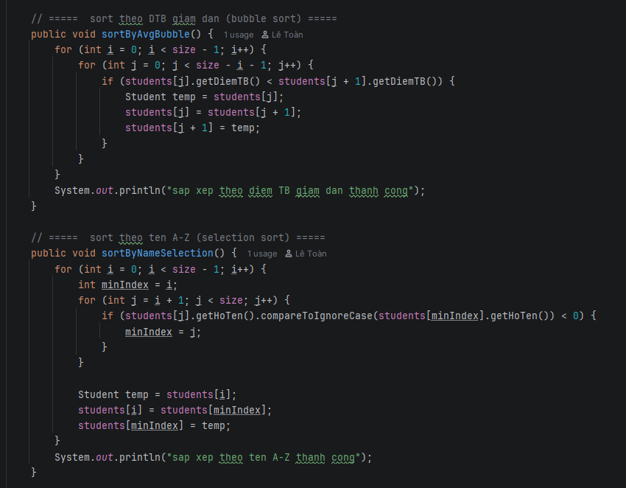

Demo Code tâm đắc nhất: Sắp xếp mảng
Giải thích sơ bộ:
Sắp xếp theo điểm trung bình giảm dần
So sánh từng cặp sinh viên liền kề
Nếu điểm TB bên trái < bên phải thì đổi chỗ
Lặp lại nhiều lần đến khi sắp xếp xong
Sắp xếp theo tên (A-Z)
Chọn sinh viên có tên nhỏ nhất trong phần chưa sắp xếp
Đổi chỗ với vị trí hiện tại
So sánh tên không phân biệt hoa/thường

Slide 7
Demo Ứng dụng (Live Demo)
Chúng em sẽ trình diễn trực tiếp hoạt động của ứng dụng trên màn hình Console của IntelliJ IDEA để thầy và các bạn tiện theo dõi.
Kịch bản Demo chi tiết
01
02
03
Khởi chạy chương trình
Kiểm tra Validate dữ liệu
Demo chức năng
Hiển thị menu chính với các chức năng FR1–FR8.
Thử nhập dữ liệu sai để minh họa xử lý lỗi và validate.
Chạy nhanh một số chức năng tiêu biểu
04
Thoát chương trình
Kết thúc ứng dụng một cách an toàn.

Slide 8
Khó khăn & Bài học kinh nghiệm
Khó khăn gặp phải
Bài học rút ra
Thời gian thực hiện ngắn, khó hoàn thiện đầy đủ ý tưởng
Một số thành viên không tham gia đầy đủ, ảnh hưởng tiến độ chung
Khó phân chia công việc trong nhóm, vai trò chưa rõ ràng
Cần phân công nhiệm vụ rõ ràng ngay từ đầu
Chủ động quản lý thời gian và theo dõi tiến độ
Tăng tinh thần làm việc nhóm và trách nhiệm cá nhân
Ưu tiên hoàn thành chức năng cốt lõi trước

Slide 9



Hướng phát triển & Lời cảm ơn
Hướng phát triển
Thay thế mảng bằng ArrayList để quản lý dữ liệu linh hoạt hơn
Thêm chức năng lưu/đọc dữ liệu từ file (text, CSV)
Nâng cấp tìm kiếm và sắp xếp (theo khoảng điểm, theo xếp loại)
Phát triển giao diện đồ họa (GUI) hoặc kết nối cơ sở dữ liệu
Mở rộng thành ứng dụng quản lý hoàn chỉnh cho nhiều đối tượng
"Cảm ơn thầy và các bạn đã lắng nghe!"
Mọi câu hỏi và đóng góp xin mời mọi người đặt ra ngay bây giờ.

